Slide 1
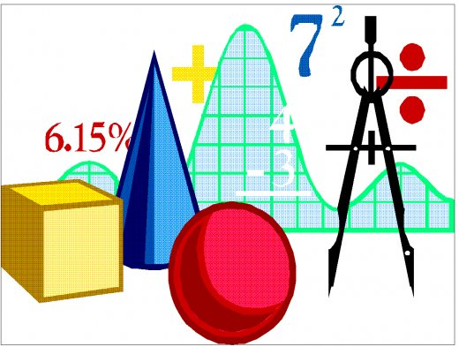
Свойства корня n-ой степени.

Slide 2
В математике есть своя философия, своя поэзия. Она дает человеку главное- силу мышления .
Сергей Лазо

Slide 3
Цель урока:
обобщить знание свойств корня n-ой степени в ходе выполнения упражнений;
закрепить умение преобразовывать выражения, содержащие корни n-ой степени , в том числе встречающиеся на ЕГЭ

Slide 4
Корень n-ой степени при а ≥ 0, b ≥ 0

Slide 5
Свойства корня n-ой степени (для n ∈ N, k ∈ N, n > 1, k > 1)

Slide 6
Свойства корня n-ой степени (для n ∈ N, k ∈ N, n > 1, k > 1)

Slide 7
Имеет ли смысл выражение:

Slide 8
Найдите значение выражения:

Slide 9
Найдите значение выражения:

Slide 10
Упростите выражение:

Slide 11
Проверим дополнительное домашнее задание:
1. Вычислите:
2. Найдите значение выражения
При х =

Slide 12
Решение:
Ответ:: 0.

Slide 13
Решение:
Если х =
, то
Ответ: 5.

Slide 14
1) Вычислите

Slide 15
2) Упростите выражение

Slide 16
Решение:
Ответ.
=
=
=
=
=

Slide 17
3) B7 № 26829. Найдите значение выражения

Slide 18
4) B7 № 26838. Найдите значение выражения при а > 0.

Slide 19
B7 № 68141. Найдите

Slide 20
Решение:
g(3-x) =
g(3+x) =
Ответ. 1

Slide 21
5) B7 № 26840. Найдите
h(5+x) + h(5-x), если

Slide 22
Самопроверка
Вариант 1
а) 1;
б) – 0,2;
в) 3;
г) 15.
0,25
4
Вариант 2
а) 1;
б) 45;
в) 2;
г) 24.
0,25
8

Slide 23
Критерии оценивания:
На « 5» - все три задания;
На « 4» - два любых задания;
На « 3» - одно задание;

Slide 24
Домашнее задание:
Профильный учебник.
№ 6.29, 6.31, 6.32(а,б), 6.13(а)

Slide 25
Рефлексия:
Оцените степень вашего усвоения материала:
- усвоил полностью, могу применить;
- усвоил полностью, но затрудняюсь;
- усвоил частично;
- не усвоил, нужна консультация.

Slide 26
Я мыслю - значит существую

Slide 27
Дополнительное задание:
Упростите выражение:

Slide 28
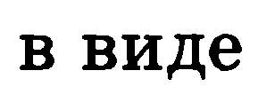

Slide 29
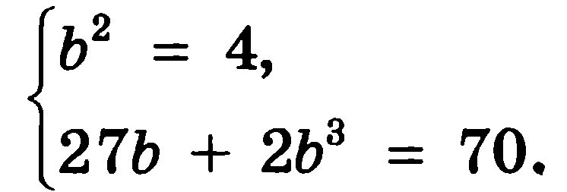
= 99
= 70
Попробуем найти натуральные решения системы уравнений.
Первому уравнению могут удовлетворять только нечетные числа, конкретно 1 или 3.
Из первого уравнения а³ =99-6аb² =3(33-2аb²), то а=3.
При а=3,
=

